Slide 1
Профессиональная адаптация молодого учителя через систему наставничества
Заместитель директора по пО: Арыстанова С.Ж

Slide 2
Руководитель ШМО: Арыстанова Сауле Жусуповна
Участники ШМУ: молодые учителя в возрасте до 30 лет, проработавшие в образовательном учреждении не более трех лет
Ожидаемые результаты:
Положительная динамика обновления и сохранения учительского корпуса.
Создание системы сетевого взаимодействия и сетевого наставничества (использование потенциала лучших учителей)
Повышение уровня методической грамотности, совершенствование профессиональных навыков молодых учителей.
Активное участие молодых учителей в образовательных событиях, конкурсах профессионального мастерства различных уровней.
Формирование портфолио молодого учителя.

Slide 3
НАСТАВНИЧЕСТВО
НАСТАВНИК
МОЛОДОЙ СПЕЦИАЛИСТ
АДМИНИСТРАЦИЯ
Развивает свои деловые качества
Повышает свой профессиональный уровень в процессе взаимообучения
Получает знания, развивает навыки и умения полученные в ВУЗе
Повышает свой профессиональный уровень
Учиться выстраивать конструктивные отношения с наставником
Повышает культурный и профессиональный уровень подготовки кадров
Улучшаются взаимоотношения Между сотрудниками

Slide 4
Проблемы молодого учителя
1 - Качество подготовки в педагогических вузах;
2 - Недостаток практических навыков в учебно-воспитательной работе
3 - Взаимоотношения с родителями, детьми, коллегами
4 - Нехватка учебно-методических материалов
5 - Заполнение документации строгой отчетности

Slide 5
АНКЕТА
для молодых педагогов
1. Удовлетворяет ли вас уровень вашей профессиональной подготовки?
Да
Нет
Частично
2.Каких знаний, умений, навыков или способностей вам не хватает в начальный период педагогической деятельности (допишите)?________________________________________
3. В каких направлениях организации учебно-воспитательного процесса вы испытываете трудности?
в календарно-тематическом планировании
проведении уроков
проведении внеклассных мероприятий
общении с коллегами, администрацией
общении с учащимися, их родителями
другое (допишите) _________________________________________________
4. Представляет ли для вас трудность:
формулировать цели урока
выбирать соответствующие методы и методические приемы для реализации целей урока
мотивировать деятельность учащихся
формулировать вопросы проблемного характера
создавать проблемнопоисковые ситуации в обучении
подготавливать для учащихся задания различной степени трудности
активизировать учащихся в обучении
организовывать сотрудничество между учащимися
организовывать само и взаимоконтроль учащихся
организовывать своевременный контроль и коррекцию ЗУН учащихся
развивать творческие способности учащихся
другое (допишите) _______________________________________________
5. Каким формам повышения квалификации своей профессиональной компетентности отдали бы вы предпочтение в первую, вторую и т. д. очередь (пронумеруйте в порядке выбора):
cамообразованию
практикоориентированному семинару
курсам повышения квалификации
мастер-классам
творческим лабораториям
индивидуальной помощи со стороны наставника
предметным кафедрам
школе молодого специалиста
другое (допишите)________________________________________________

Slide 7
2.Каких знаний, умений, навыков или способностей вам не хватает в начальный период педагогической деятельности (допишите)?16 ответов
Практика
Документация
Навыки
Стаж
планирование и создание поурочных без знания уровня определенного класса
Больше опыта
Все удовлетворяет
Уверенности и поддержки от учителей стажем
Опыт
Знаний по икт
Всё в норме
Сложно, когда нужно учитывать индивидуальность каждого и при этом работать с целым коллективом.

Slide 8
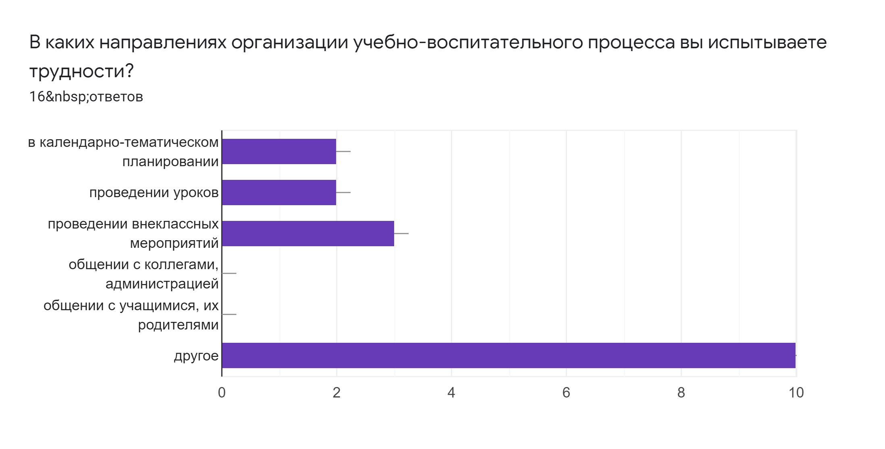

Slide 9
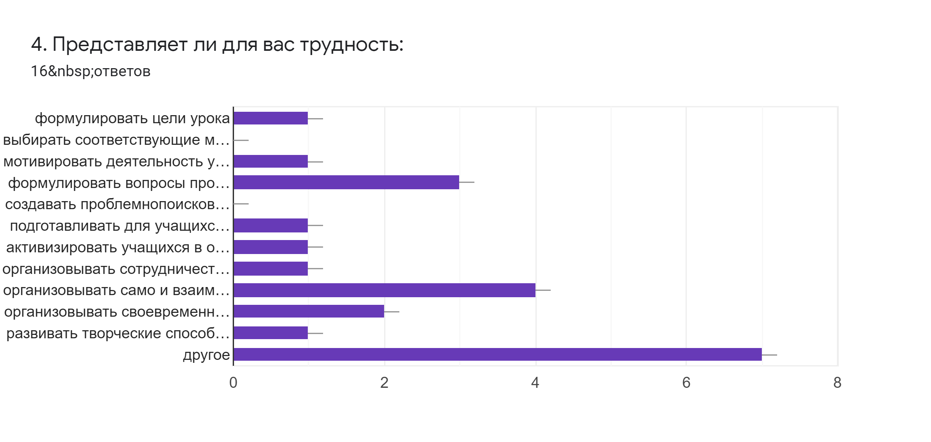

Slide 10
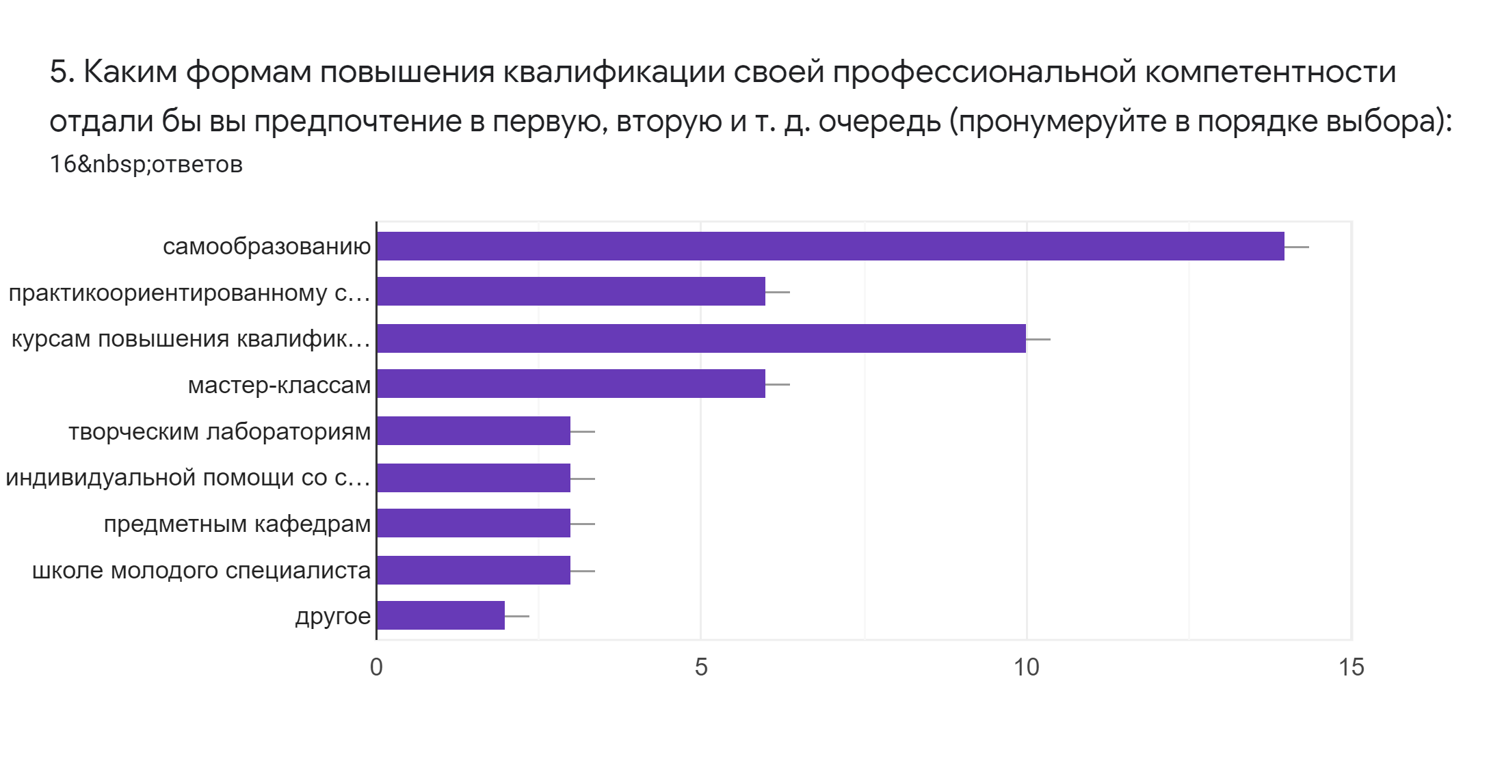

Slide 11
Памятки для молодых педагогов
1.«Памятка для молодого учителя»
2. Памятка «Что нужно знать молодому специалисту в начале профессиональной деятельности»
3. «Правилами внутреннего распорядка для работников общеобразовательных учреждений».
4. «Памятка классному руководителю»
5. Памятка «В помощь молодому классному руководителю»
6. Памятка молодому специалисту «Методические рекомендации по подготовке и проведению родительского собрания»
7. Памятка молодому педагогу «Как организовать дисциплину в классе и завоевать авторитет?»
8. Памятка «Техники педагогического вмешательства, позволяющие установить партнерские отношения с воспитанниками»
9. Памятка молодому педагогу «8 способов удержать внимание»
10.Перспективный индивидуальный план самообразования
молодого специалиста
11. Примерный план саморазвития молодого педагога (3варианта)
12. Лист самопроектирования и результативности педагогической деятельности
учителя на _______учебный год

Slide 12
Диагностические материалы для наставников
1.Комплекс анкет АНКЕТА № 1, АНКЕТА № 2 для мониторинга профессиональной социализации молодых специалистов
2. АНКЕТА № 3 для молодого специалиста по определению степени удовлетворенности условиями работы в образовательном учреждении
3. АНКЕТА № 4 для молодого специалиста по определению степени эмоциональной комфортности
4. АНКЕТА № 5 по определению готовности молодого специалиста к дальнейшей деятельности в образовательном учреждении
5. Анкета №6 «Изучение затруднений в работе начинающего педагога»
6. АНКЕТА №7 для молодых педагогов (промежуточная)
7. АНКЕТА№8 профессиональной готовности педагога: деятельность, умения, знания, коррекция
8.АНКЕТА №9 «Исследование информационных потребностей учителей общеобразовательных школ»
9. АНКЕТА №10 по определению объема инноваций, используемых учителем
10.АНКЕТА №11 на проведение анализа успешности внутришкольной учебы
11.АНКЕТА №12 «Определение успешности педагога»
12.АНКЕТА №13 «Совершенствование профессиональной деятельности педагога»
13.АНКЕТА ДЛЯ ПЕДАГОГОВ №14 «Самоанализ успешности учебной работы»
14.АНКЕТА №15 «Самообразование педагогов»
15.АНКЕТА№16 «Оценка деятельности учителя» (для учащихся)
16.АНКЕТА№17 «Возможные причины увольнения из школы»
17.ДИАГНОСТИЧЕСКАЯ КАРТА№1 по изучению трудностей молодого учителя
18.ДИАГНОСТИЧЕСКАЯ КАРТА №2 «Оценка готовности учителя к участию в инновационной деятельности»
19.ТЕСТ №1 Оценка трудолюбия и работоспособности у педагогов ОУ
20.ОПРОСНИК «ОЦЕНКА ГОТОВНОСТИ И АДАПТИРОВАННОСТИ ЛИЧНОСТИ К ПЕДАГОГИЧЕСКОЙ ДЕЯТЕЛЬНОСТИ»

